Slide 1
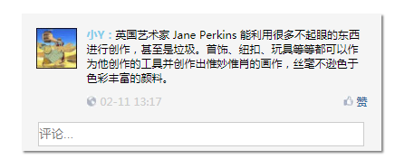
用户界面
如右图。
产品需求
自己封装zepto库
1、实现评论框插件
2、文本内容有限制输入最多140个字
3、新增的内容添加到列表中
4、验证是否输入名称，是否输入内容
实现思路
封装类似jquery的zepto库
封装on、off方法
封装append、remove、addClass、removeClass等方法
加分点

